Slide 1
Scaling the inventory: come gestire un inventario extralberghiero in crescita
Bloccato, libero, ibrido: vediamo insieme tre metodi per ottimizzare le tue performance
‹#›

Slide 2
Chi Sono
Studente di informatica presso l’Università di Matematica, poi proseguito con economia del turismo alla Bocconi di Milano.
Sono stato titolare di un B&B in Firenze per 7 anni, ho fornito le mie consulenze private per molti gestori di appartamenti, agriturismi, affittacamere e case vacanza.
Dopo aver lavorato per oltre 10 anni come revenue manager per l’extra-alberghiero nel 2017 ho fondato Full Price e in pochi anni, insieme al mio team, siamo arrivati a gestire dinamicamente le tariffe di oltre 2500 alloggi in 100 città nel mondo tra cui Milano, Londra, Miami, Tallinn e Phuket.
Nel 2020 sono stato co-fondatore di Turismo Digitale, una community che eroga formazione ed informazione turistica, sono co-fondatore di Extra Academy, un progetto di formazione extralberghiera con alcuni tra i migliori professionisti del settore, e sono docente ed autore per Extra-alberghiero.it
A maggio 2021 ho pubblicato il mio primo libro: Il Revenue Management Extra-alberghiero, un manuale per aiutare i gestori ad aumentare le loro performance con il Revenue Management.
A novembre 2021 con il team di Extra Academy sono stato co-autore del libro Extra Book, edito da Full Price Publishing, un manuale scritto dai maggiori esperti in Italia che affronta le attività da svolgere per le imprese extra-alberghiere.

Slide 3
Chi siamo
Full Price
IL SERVIZIO
AUMENTO DELLE PERFORMANCE
Grazie al Revenue Plan, ad oltre 10 anni di esperienza, ed al nostro software interno incrementiamo il tasso di occupazione ed il prezzo medio degli alloggi che seguiamo dal 15% al 60% in pochi mesi.
RIDUZIONE DEL LAVORO PER IL GESTORE
Il nostro servizio di esternalizzazione del revenue management prevede un consulente esperto che si occupa del revenue della struttura e prende tutte le decisioni necessarie. Il gestore non dovrà più occuparsi di niente.
SUPPORTO A SCALARE
Grazie alle banche dati con cui collaboriamo evadiamo analisi di fatturato a supporto delle trattative e conseguente go live in soli 5 giorni lavorativi. Questo dona ai nostri clienti estrema velocità e sicurezza nella crescita delle loro attività.
SOLUZIONI SU MISURA
Ogni parte del nostro lavoro è altamente pensata su misura. Il gestore quindi avrà la possibilità di concordare con noi la maggior parte degli aspetti del revenue management.
Full Price nasce nel 2017 e si occupa di Revenue Management per il settore extra-alberghiero.
Al momento gestiamo il revenue di oltre 2500 appartamenti, in 8 nazioni del mondo, su oltre 100 città, tra cui cui Milano, Londra, Miami, San Diego, Tallinn e Phuket

Slide 4
Le Attività Del Revenue Manager Extralberghiero
Analisi e previsione della domanda
Costing
Strategia Commerciale
Strategia Tariffaria
Studio del territorio, competitor e struttura in consuntivo e otb
Analisi dei costi della struttura, bottom price
Gestione delle strategie di vendita, restrizioni, promozioni
Gestione delle strategie di pricing, tariffa di partenza dinamicizzazione

Slide 5
Le Attività Del Revenue Manager Extralberghiero
Analisi e previsione della domanda
Costing
Strategia Commerciale
Strategia Tariffaria
Studio del territorio, competitor e struttura in consuntivo e otb
Analisi dei costi della struttura, bottom price
Gestione delle strategie di vendita, restrizioni, promozioni
Gestione delle strategie di pricing, tariffa di partenza dinamicizzazione

Slide 6
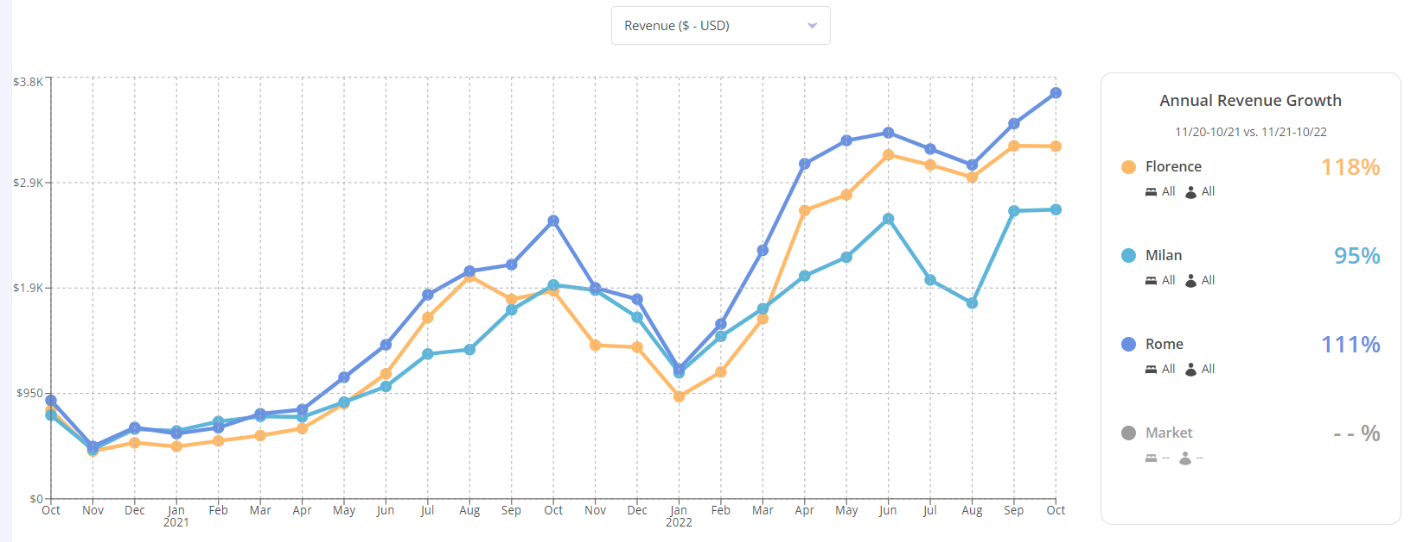
Andiamo subito al punto: in base a cosa cambi le tue tariffe?
L’Andamento Del Territorio

Slide 7
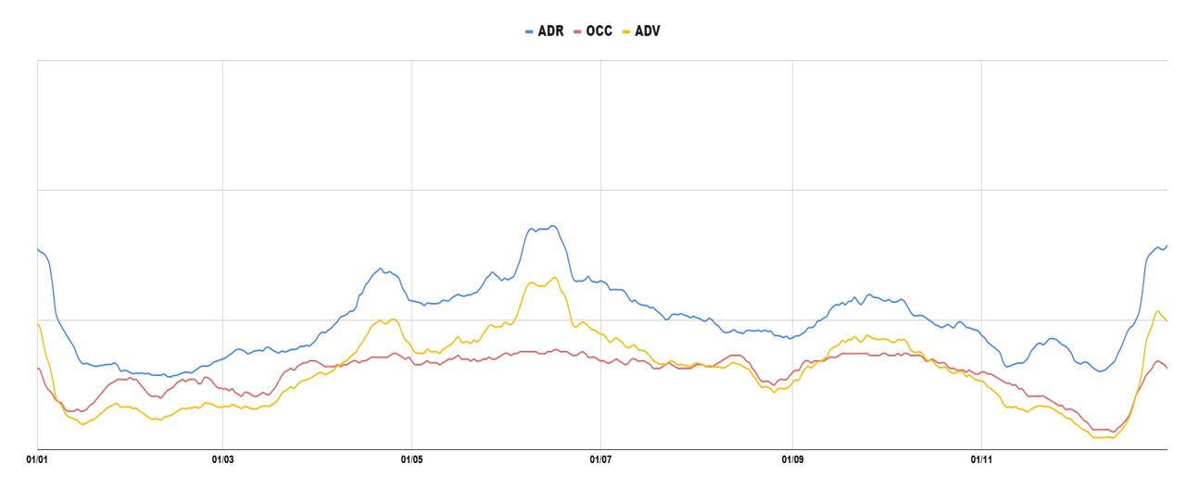
L’Andamento Della Struttura

Slide 8
Le Attività Del Revenue Manager Extralberghiero
Analisi e previsione della domanda
Costing
Strategia Commerciale
Strategia Tariffaria
Studio del territorio, competitor e struttura in consuntivo e otb
Analisi dei costi della struttura, bottom price
Gestione delle strategie di vendita, restrizioni, promozioni
Gestione delle strategie di pricing, tariffa di partenza dinamicizzazione

Slide 9
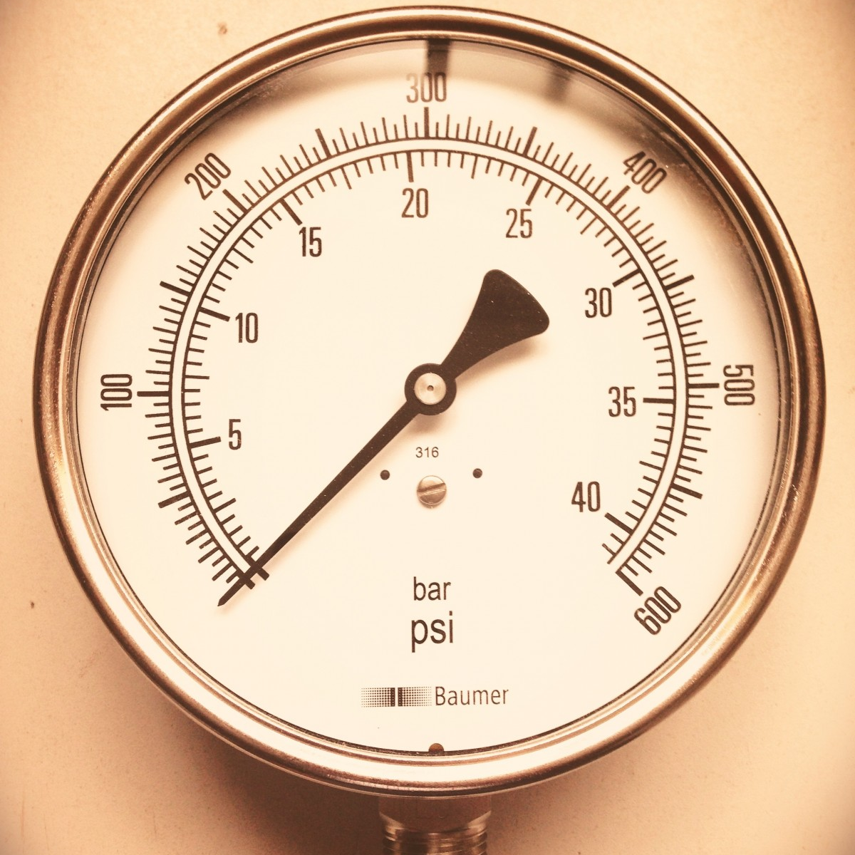
Il Costing
Customer Care
Riassetto dell’Alloggio
Consumi
Commissioni
Tasse
Contatti con il cliente, check-in, check-out
Pulizie, set di cortesia, kit di benvenuto
Utenze, biancheria, deteriorabili, manutenzioni ordinarie
Ota, pay per click, marketing, revenue
Sul transato, IVA

Slide 10
Il Break Even Point E Bottom Price
Mai provato a procedere con un modello di questo tipo?
ALLOGGIO | OCC. MAX | UTENZE | CHECK-IN | PULIZIE | BIANCHERIA | KIT BENVENUTO | SET CORTESIA | TOTALE PER 1 NOTTE | TOTALE PER 2 NOTTI | TOTALE PER 3 NOTTI | 1 NOTTE CON COMM | 2 NOTTI CON COMM | 3 NOTTI CON COMM | CL FEES | COSTO PERNOT. 1 NOTTE | COSTO PERNOT. 2 NOTTI | COSTO PERNOT. 3 NOTTI | BREAK EVEN POINT 1 NOTTE | BREAK EVEN POINT 2 NOTTI | BREAK EVEN POINT 3 NOTTI | BOTTOM 1N | BOTTOM 2N | BOTTOM 3N
apt 1 | 4 | 10 | 25 | 50 | 20 | 6 | 10 | 121 | 131 | 141 | 142 | 154 | 166 | 50 | 92 | 104 | 116 | 93 | 52 | 39 | 111 | 63 | 47
apt 2 | 4 | 10 | 25 | 50 | 20 | 6 | 10 | 121 | 131 | 141 | 142 | 154 | 166 | 50 | 92 | 104 | 116 | 93 | 52 | 39 | 111 | 63 | 47
apt 3 | 6 | 15 | 25 | 60 | 30 | 9 | 15 | 154 | 169 | 184 | 181 | 199 | 217 | 60 | 121 | 139 | 157 | 122 | 70 | 52 | 146 | 84 | 63
apt 4 | 6 | 15 | 25 | 60 | 30 | 9 | 15 | 154 | 169 | 184 | 181 | 199 | 217 | 60 | 121 | 139 | 157 | 122 | 70 | 52 | 142 | 90 | 72
Questo un modello per elaborare un Break Even Point per notte e quindi la Bottom Rate

Slide 11
Le Attività Del Revenue Manager Extralberghiero
Analisi e previsione della domanda
Costing
Strategia Commerciale
Strategia Tariffaria
Studio del territorio, competitor e struttura in consuntivo e otb
Analisi dei costi della struttura, bottom price
Gestione delle strategie di vendita, restrizioni, promozioni
Gestione delle strategie di pricing, tariffa di partenza dinamicizzazione

Slide 12
La Strategia commerciale
La strategia commerciale prevede l’ottimizzazione di:
Distribuzione: Selezione dei canali e delle tariffe dedicate
Regole di ingaggio dei clienti: Restrizioni, politiche di cancellazione e pagamento, extra
Promozioni: Da attivare nei casi necessità
Manutenzione ed aggiornamento dei canali di vendita
L’attività di strategia commerciale prevede il setup e monitoraggio delle modalità di vendita ai fini di raggiungere la più ampia fetta di mercato possibile per la struttura.

Slide 13
Le Attività Del Revenue Manager Extralberghiero
Analisi e previsione della domanda
Costing
Strategia Commerciale
Strategia Tariffaria
Studio del territorio, competitor e struttura in consuntivo e otb
Analisi dei costi della struttura, bottom price
Gestione delle strategie di vendita, restrizioni, promozioni
Gestione delle strategie di pricing, tariffa di partenza dinamicizzazione

Slide 14
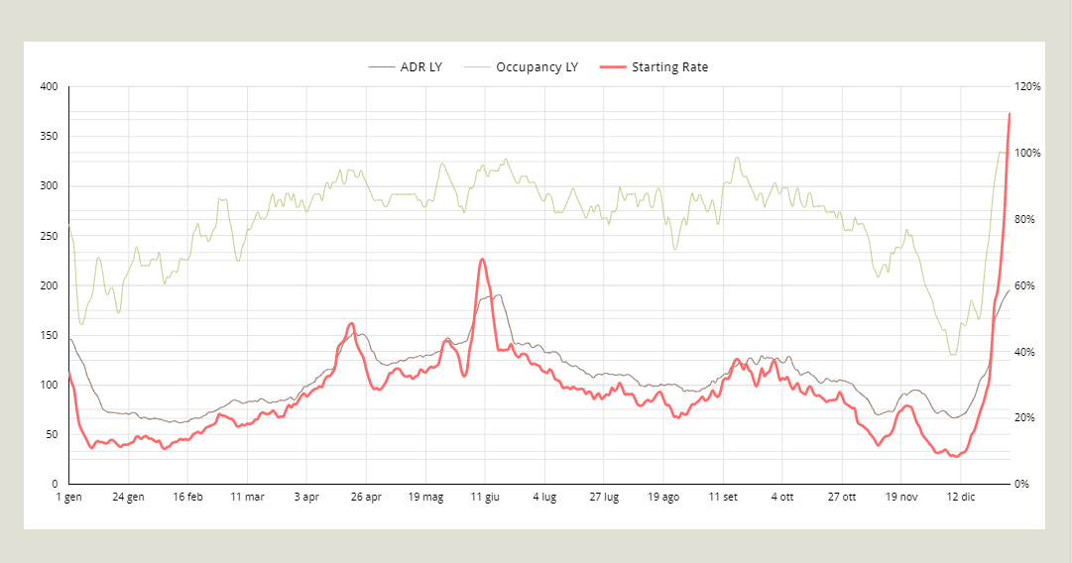
La Tariffa Di Partenza
Trasformare l’invenduto dell’anno precedente (in venduto il prossimo) e massimizzare i ricavi nelle date con alta pressione di domanda
Per la sua preparazione abbiamo bisogno di:
Prezzo medio di vendita e tasso di occupazione della serie storica partendo dal prezzo medio, sarà più basso quanto più bassa è l’occupazione raggiunta
Booking window dell’anno precedente alla data attribuita se l’occupazione è stata raggiunta con largo anticipo allora dobbiamo porre un moltiplicatore positivo, in caso contrario negativo
Anticipo di apertura del calendario Se apriamo in ritardo o stiamo effettuando un go-live abbiamo meno tempo per far lavorare le tariffe e concludere le vendite. In questo caso dobbiamo lievemente abbassare la Tariffa di Partenza
Stagionalità e eventi nella data in esame Se abbiamo degli eventi importanti nuovi nel territorio dobbiamo tenerne di conto andando ad alzare la Tariffa di Partenza
Trend annuali di vendita Se nel corso degli anni la struttura o il territorio hanno ricevuto importanti variazioni di prestazioni, è corretto andare ad influenzare il numero risultante dal calcolo di cui sopra in modo analogo al trend consolidato
Il competitive set confronto con tariffa di apertura del competitive set

Slide 15
Il Calendario Ragionato
La tariffa di partenza che abbiamo appena visto deve poi essere inserita in maniera corretta.
Le performance degli anni analizzati, infatti, non si ripetono sulle stesse date esatte il prossimo.
Ci sono delle regole che modificano la data di attribuzione delle prestazioni, dalle date storiche a quelle future.
Queste regole sono dei pattern, dei modelli sistemici che ci aiutano nell’attribuzione delle performance storiche alle date dell’anno in arrivo.
Ecco perché nel Revenue Management si parla di Calendario Ragionato
1
Il giorno della settimana:
(sabati con sabati)
2
Le festività mobili:
(la pasqua)
3
Date evento fisse:
(feste comandate)
4
Periodi di anomalia produttiva:
(covid)

Slide 16
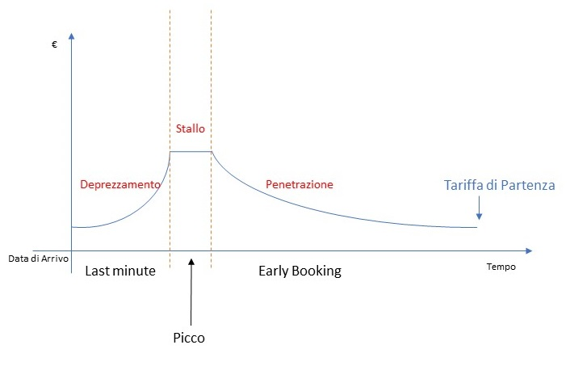
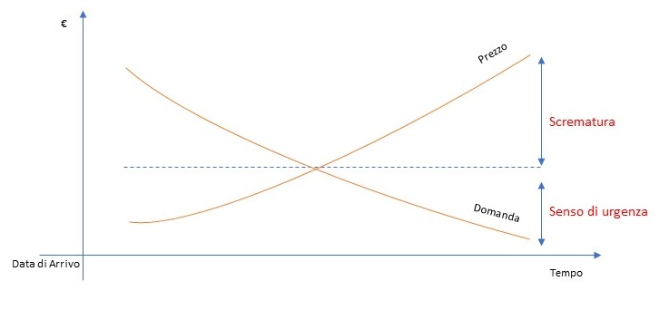
Penetrazione e Scrematura
PENETRAZIONE
SCREMATURA
Esempio: i servizi in abbonamento
Date di bassa / media domanda
Prezzo di partenza basso che aumenta con l’arrivo delle prenotazioni
Stallo in booking window
Last minute
Esempio: la tecnologia
Date di alta domanda
Prezzo di partenza alto che diminuisce con il passare del tempo (senso di urgenza)
La riduzione del prezzo dipende dalla data in esame (pasqua molto sotto data)

Slide 17
Andiamo subito al punto: in base a cosa cambi le tue tariffe?
Alcune variabili della dinamicizzazione tariffaria
Yield map (matrice con anticipo di prenotazione e tasso di occupazione)
Pace (velocità di ingresso delle prenotazioni)
Stagionalità (potenzialità di ogni giorno dell’anno)
Trend della struttura e del mercato
Performance in relazione ai cluster assegnati
Tariffe del competitive set
Tasso di occupazione del competitive set
Giorno della settimana
Settimana del mese
Gaps (effetto groviera del calendario)
Settimane parziali
Min. stay / durata di soggiorno
Numero di occupanti
Canali di provenienza
Trattamenti
Politiche di cancellazione
Meteo
Voli
Ogni variabile ha una rilevanza sul risultato finale.
La pesantezza di ogni variabile può subire diverse modifiche nel tempo.

Slide 18
Focus di oggi
Cosa esattamente dinamicizza un revenue manager extralberghiero?
Come si gestisce un inventario extralberghiero in forte crescita?

Slide 19
Facciamo Un Passo Indietro
C’era una volta il listino
Per anni il nostro settore ha utilizzato questo metodo.
In questo caso la tariffa è impostata su singola tipologia o camera ed è statica.
Si basa sull’esperienza del gestore e trova efficienza in presenza di:
inventari ridotti
stabilità di andamento della domanda
In mancanza di queste due proprietà il listino è sensibilmente inefficiente

Slide 20
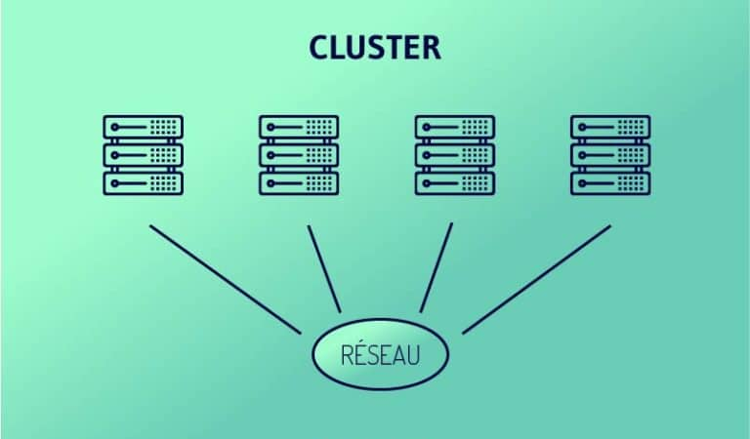
La Divisione In Cluster
I CLUSTER
Al crescere dell’inventario, delle tipologie e delle destinazioni in cui la struttura è posizionata è diventata necessaria la divisione in gruppi delle unità ricettive.
Tali gruppi rendono possibile la previsione, gestione e tariffazione delle unità e permettono una più efficiente dinamicizzazione.
STRUTTURA

Slide 21
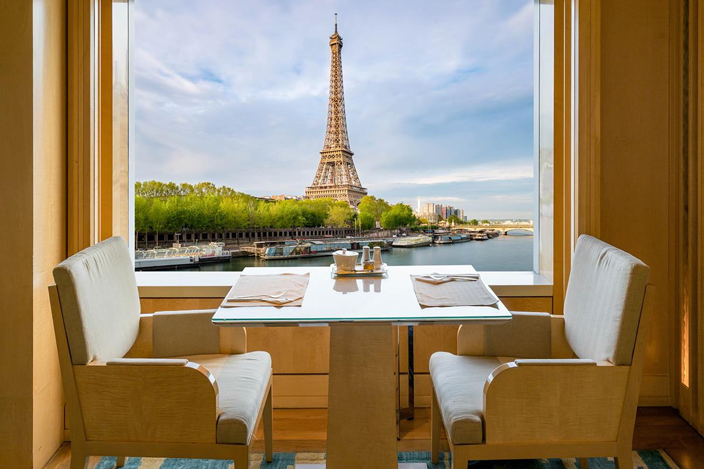
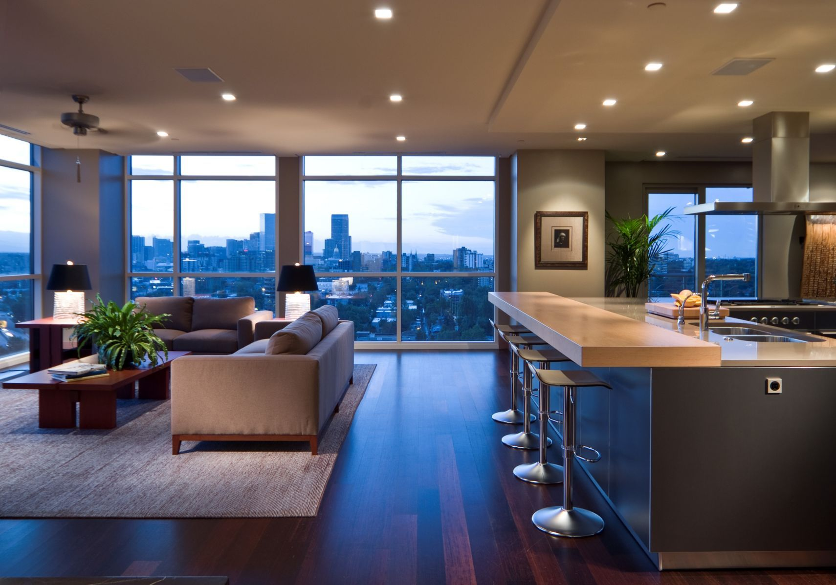
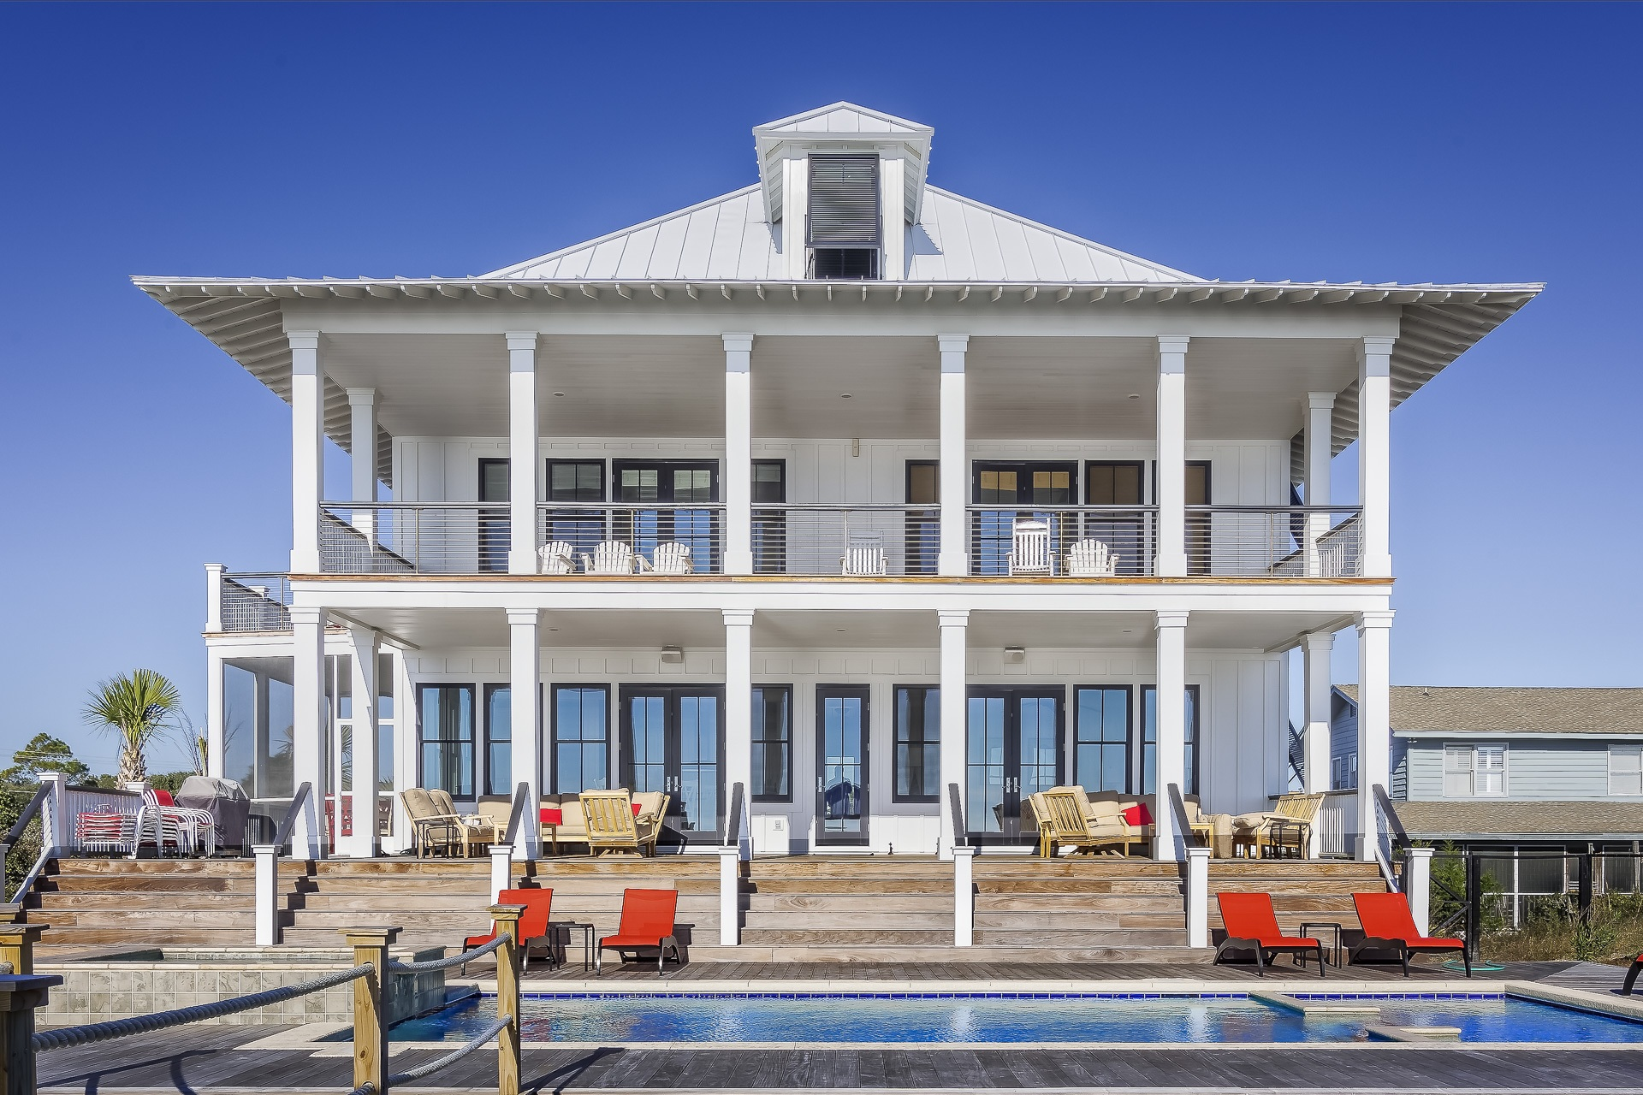
La Clusterizzazione Dell’inventario
Location
Qualità
Capienza
Vicinanza dai punti di interesse
Appealing
Posti letto

Slide 22
La Divisione In Cluster
I CLUSTER
In questo modo la struttura è divisa in gruppi omogenei secondo l’offerta ed è possibile agire con il pricing all’interno dei singoli cluster
Qui l’approccio si divide in tre possibili metodi tutti e tre performanti :
Bloccato
Libero
Ibrido
MILANO APT
MILANO APT LUXURY
HOTEL FIRENZE
FIRENZE APT 10 PAX
STRUTTURA

Slide 23
Cluster Bloccato
Il cluster bloccato
Ogni cluster ha un numero di tipologie associate.
La tariffazione viene svolta al livello del cluster su una tipologia fittizia che viene spesso chiamata MASTER.
La tariffa di ogni alloggio ha una derivazione (derivazione per tipologia o ancoraggio) che la lega alla tipologia MASTER
TARIFFAZIONE
TIPOLOGIA 1
Azienda
CLUSTER 1
TIPOLOGIA 2
CLUSTER 2
TIPOLOGIA 3
TIPOLOGIA | PREZZO | RELAZIONE
TIPOLOGIA MASTER | 100 | (MASTER)
TIPOLOGIA 1 | 100 | 0%
TIPOLOGIA 2 | 90 | -10%
TIPOLOGIA 3 | 120 | +20%
TIPOLOGIA 4 | 110 | +10%
TIPOLOGIA 4
CLUSTER 3
Derivate tipologie
Cluster

Slide 24
Cluster Bloccato
Perché questo metodo sia performante è necessario che vengano stabilite correttamente le derivazioni nella fase di acquisizione.
Inoltre deve essere impostato un sistematico controllo nel tempo per contrastare le eventuali anomalie di produzione nel tempo.
Il cluster bloccato è l’approccio più utilizzato nell’extralberghiero sia dalle piccole che dalle grandi realtà ricettive.
L’obiettivo di questa pratica, cambiando i prezzi delle tipologie simultaneamente (sono collegate alla tipologia master), è che le tipologie ricevano prenotazioni omogeneamente.

Slide 25
Cluster Bloccato
PRO E CONTRO
PRO:
Estrema velocità nella scalabilità
Semplificazione della tariffazione
Semplificazione del forecast
CONTRO:
Necessità di creare più cluster specifici
Studio continuo e approfondito delle derivazioni
Dinamicizzazione verticale con conseguente perdita di informazioni sulle specifiche necessità delle tipologie (effetto groviera)

Slide 26
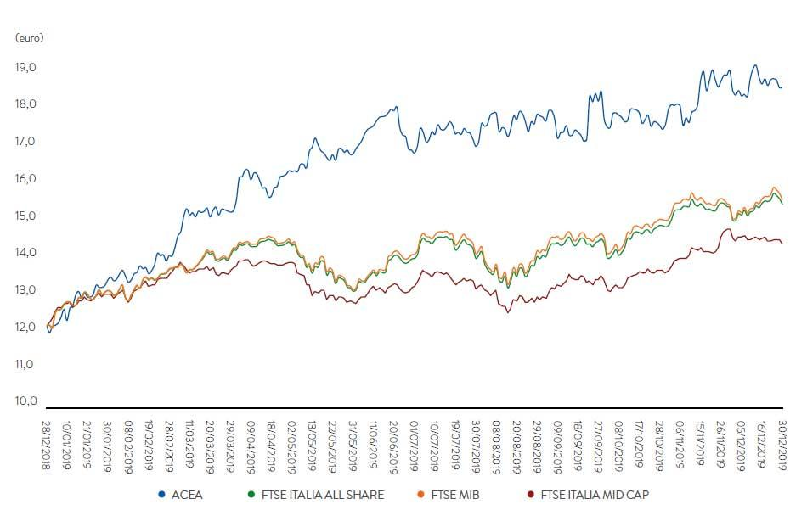
Cluster Libero
Il cluster libero
Le tipologie sono riunite all’interno dei cluster ma ognuna di esse viene tariffata in maniera indipendente dalle altre.
La tariffazione viene quindi svolta al livello della tipologia considerando come criterio di tariffazione esclusivamente il suo specifico andamento.
Sono quindi accettati casi in cui tipologie abbiano una tariffa minore di altre oggettivamente peggiori, se l’andamento non è sufficiente, e viceversa.
TARIFFAZIONE
TIPOLOGIA 1
Azienda
CLUSTER 1
TIPOLOGIA 2
CLUSTER 2
TIPOLOGIA 3
TIPOLOGIA 4
CLUSTER 3
Cluster

Slide 27
Cluster Libero
Perché questo approccio sia performante è necessario che sotto ogni tipologia siano riunite molte camere in modo che il campione statistico sia sufficiente a poter elaborare delle analisi attendibili, in mancanza di questo non è un metodo applicabile.
Il cluster libero è un approccio molto utilizzato in alberghi di grandi dimensioni ma non mancano le strutture extralberghiere come residence, glamping o alberghi diffusi che utilizzano questo modello.
L’obiettivo di questa pratica è sfruttare al massimo la potenzialità di ogni tipologia presente in struttura svincolandola dal resto degli alloggi a disposizione.

Slide 28
Cluster Libero
PRO E CONTRO
PRO:
Estremo sfruttamento delle performance di ogni tipologia
Ottima correlazione tra andamento e pricing
CONTRO:
Moltiplicazione delle linee di tariffazione
Necessità di analisi specifiche su ogni tipologia
Possibilità di obiezioni dovute da tipologie superiori con prezzi minori (e viceversa)
Difficoltà nella scalabilità della struttura
Perdita di informazioni tra tipologie

Slide 29
Cluster Ibrido
Il cluster Ibrido
Ogni cluster ha un numero di tipologie associate.
La tariffazione viene svolta al livello del cluster su una tipologia fittizia che viene spesso chiamata MASTER.
La tariffa di ogni alloggio ha una derivazione (derivazione per tipologia o ancoraggio) che la lega alla tariffa MASTER
Le derivazioni sono modificate da funzioni che, a seconda dell’andamento sia della tipologia che del cluster di riferimento, ne determinano momentanee modifiche nel tempo.
Esempi per la modifica delle derivazioni:
differenza andamento con il cluster associato
gap
settimane parziali
head and tail di prenotazioni
TARIFFAZIONE
TIPOLOGIA 1
Azienda
CLUSTER 1
TIPOLOGIA 2
CLUSTER 2
TIPOLOGIA 3
TIPOLOGIA 4
CLUSTER 3
Cluster

Slide 30
Cluster Ibrido
Perché questo approccio sia possibile è necessario l’utilizzo di un software capace di elaborare funzioni complesse.
Il cluster ibrido è un approccio articolato che sfrutta sia la verticalità che l’orizzontalità del dato.
Viene utilizzato per strutture con particolare eterogeneità nelle tipologie e riesce a mettere insieme dati da più fonti endogene.
L’obiettivo di questo approccio è appunto sfruttare al massimo la potenzialità di ogni tipologia e di ogni altra informazione presente nell’inventario al fine di massimizzare l’intercettazione della domanda e quindi le performance.
YIELD MAP DIFFERENZIALE
Days from | Days to | -100% | -25% | 0% | +25% | 100%
0 | 1 | 0,40 | 0,45 | 0,50 | 0,55 | 0,60
2 | 3 | 0,50 | 0,53 | 0,55 | 0,68 | 0,80
4 | 7 | 0,55 | 0,58 | 0,60 | 0,80 | 1,00
8 | 14 | 0,65 | 0,73 | 0,80 | 1,00 | 1,20
15 | 30 | 0,60 | 0,75 | 0,90 | 1,20 | 1,40
31 | 60 | 0,80 | 0,90 | 1,00 | 1,40 | 1,60
61 | 90 | 0,95 | 1,00 | 1,20 | 1,60 | 1,80
91 | 145 | 1,00 | 1,00 | 1,60 | 1,80 | 2,00
146 | 365 | 1,00 | 1,2 | 1,60 | 2,00 | 2,20

Slide 31
Cluster Ibrido
PRO E CONTRO
PRO:
Estremo sfruttamento delle performance di ogni tipologia
Ottima correlazione tra andamento e pricing
Gestione dell’orizzontalità del dato
Reattività nella correzione dell’andamento
Estrema scalabilità
CONTRO:
Necessità di un software per l’elaborazione delle funzioni
Necessità di manutenzione delle rule set impostate

Slide 32
Per Concludere
Per concludere potremmo affermare che i tre approcci differiscono per l’aspetto tecnico ma sono tutti e tre validi e performanti.
BLOCCATO alta scalabilità adatto a strutture extralberghiere con necessità di crescita non necessario un RMS
LIBERO molto efficiente adatto a strutture con alto numero di unità organizzate in tipologie necessario uno studio approfondito degli andamenti meno idoneo alla scalabilità
IBRIDO massima efficienza e scalabilità adatto a tutte le tipologie di strutture ricettive necessario un RMS a supporto

Slide 33
Grazie
Marco Nicosia
(+39) 392 1414546‬
info@full-price.it
https://www.full-price.it/
‹#›

